Slide 1

VY_32_INOVACE_06_AJ_Animals 2
Jazyk a jazyková komunikace
Anglický jazyk
Mgr. Irena Trefilová

Slide 2
ANOTACE
Digitální učební materiál (DUM) byl vytvořen v rámci projektu
EU Peníze školám – OP Vzdělávání pro konkurenceschopnost
Vzdělávací oblast: anglický jazyk
Ročník: 1. až 5. ZŠ
Klíčová slova: ZOO, animal, parrot, lion, giraffe, zebra, hippo, elephant, monkey, tiger
DUM je určen k procvičování slovní zásoby tématu
„Animals “.

Slide 3
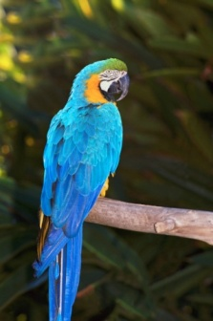
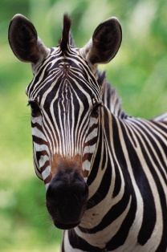
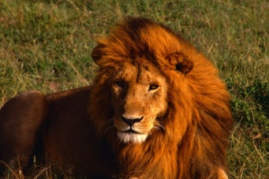
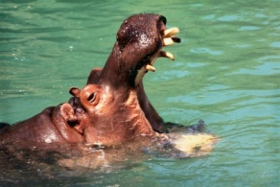
Animals 2: At the ZOO

Slide 4




Learn new words:
a parrot
an elephant
a giraffe
a tiger
a monkey
a hippo
a lion
a zebra

Slide 5
Join:
a lion
an elephant
a zebra
a tiger
a monkey
a hippo
a giraffe
a parrot

Slide 6

Do you know the missing letters?
a g_ ra_ _e
a m_ nke_
a z_ br_
a p_ r_ ot
a t_ g_ r
a h_ p_ o
an el_ p_ ant
a l_ on

Slide 7
Autor: Mgr. Irena Trefilová
Škola: Základní škola a mateřská škola Liběšice, okres Louny, příspěvková organizace
Zpracováno v programu Microsoft Office 2010
Použité obrázky pocházejí z webu http://office.microsoft.com (Klipart):
elephant http://office.microsoft.com/cs-cz/images/results.aspx?qu=slon&ex=1#ai:MC900301302|
giraffe http://office.microsoft.com/cs-cz/images/results.aspx?qu=slon&ex=1#ai:MC900301302|
monkey http://office.microsoft.com/cs-cz/images/results.aspx?qu=opice&ex=1#ai:MC900345805|
lion http://office.microsoft.com/cs-cz/images/results.aspx?qu=lev&ex=1#ai:MP900406698|
parrot http://office.microsoft.com/cs-cz/images/results.aspx?qu=papou%C5%A1ek&ex=1#ai:MP900406600|
tiger http://office.microsoft.com/cs-cz/images/results.aspx?qu=tygr&ex=1#ai:MM900365154|mt:3|
hippo http://office.microsoft.com/cs-cz/images/results.aspx?qu=hroch&ex=1#ai:MP900403179|
zebra http://office.microsoft.com/cs-cz/images/results.aspx?qu=hroch&ex=1#ai:MP900403179|
Vytvořeno: duben 2011, upraveno 2013

